Slide 1
计算机组成原理实验
2017.2

Slide 2
课程简介
本课程实验要求学生运用EDA技术，采用系统能力培养指定的实践平台（Xilinx Vivado设计工具、 Xilinx EGO1实验平台），自己设计一些基本的计算机组成原理电路单元，进一步加深对组成原理中重要部件原理的理解。学会运用XSIM仿真或下载到板来验证自己的设计。
实验一共16个学时，可分为4次进行。下面是建议的实验内容与相应学时数。

Slide 3
课程目标
课程设计实现含有至少6条Mips指令的CPU[课程目标也定为此，主要由于计组课设时间短，学生小学期任务重，需要在讲授组成课程的学期中让学生就着手设计]
无符号加法和减法各一条： addu rd, rs; subu rd, rs, rt;
一个操作数为立即数的逻辑运算指令：ori rt, rs, imm16;
访问存储器的指令： lw rt, imm16(rs) ; sw rt, imm16(rs);
分支指令： beq rs, rt, imm16;

Slide 4
参考资料
《计算机组成原理课程设计指导书》 主编 张磊 2016年2月 校内出版社
第三章介绍单周期MIPS处理器设计
第四章给出了一个8位教学用CPU设计实现的实例（Verilog语言）

Slide 5
课程特色
采用EDA工具
采用HDL语言设计
向前与《数字逻辑》内容衔接
向后为《计算机组成原理课程设计》提供基本器件

Slide 6
前期知识需求（1）
Vivado工具与Verilog语言的使用：
拨码开关和LED灯-熟悉vivado和实验台；
IP核封装；
多种基本门电路的IP核。
多路选择器的设计、封装和使用：
1位2选1多路选择器-使用IP核；
可变位宽2选1多路选择器；
可变位宽4/8/16选1多路选择器

Slide 7
前期知识需求（2）
寄存器堆的设计：
带有异步清零和wen使能端的D触发器的设计；
寄存器的设计；
寄存器堆的设计
桶形移位寄存器的设计：
8位桶形移位器的设计；
32位桶形移位器的设计

Slide 8
MIPS 指令集(共31条）
助记符 | 指令格式 |  |  |  |  |  | 示例 | 示例含义 | 操作及其解释
Bit # | 31..26 | 25..21 | 20..16 | 15..11 | 10..6 | 5..0
R-type | op | rs | rt | rd | shamt | func
add | 000000 | rs | rt | rd | 00000 | 100000 | add $1,$2,$3 | $1=$2+$3 | rd <- rs + rt ；其中rs＝$2，rt=$3, rd=$1
addu | 000000 | rs | rt | rd | 00000 | 100001 | addu $1,$2,$3 | $1=$2+$3 | rd <- rs + rt ；其中rs＝$2，rt=$3, rd=$1,无符号数
sub | 000000 | rs | rt | rd | 00000 | 100010 | sub $1,$2,$3 | $1=$2-$3 | rd <- rs - rt ；其中rs＝$2，rt=$3, rd=$1
subu | 000000 | rs | rt | rd | 00000 | 100011 | subu $1,$2,$3 | $1=$2-$3 | rd <- rs - rt ；其中rs＝$2，rt=$3, rd=$1,无符号数
and | 000000 | rs | rt | rd | 00000 | 100100 | and $1,$2,$3 | $1=$2 & $3 | rd <- rs & rt ；其中rs＝$2，rt=$3, rd=$1
or | 000000 | rs | rt | rd | 00000 | 100101 | or $1,$2,$3 | $1=$2 | $3 | rd <- rs | rt ；其中rs＝$2，rt=$3, rd=$1
xor | 000000 | rs | rt | rd | 00000 | 100110 | xor $1,$2,$3 | $1=$2 ^ $3 | rd <- rs xor rt ；其中rs＝$2，rt=$3, rd=$1(异或）
nor | 000000 | rs | rt | rd | 00000 | 100111 | nor $1,$2,$3 | $1=~($2 | $3) | rd <- not(rs | rt) ；其中rs＝$2，rt=$3, rd=$1(或非）
slt | 000000 | rs | rt | rd | 00000 | 101010 | slt $1,$2,$3 | if($2<$3) $1=1 else $1=0 | if (rs < rt) rd=1 else rd=0 ；其中rs＝$2，rt=$3, rd=$1
sltu | 000000 | rs | rt | rd | 00000 | 101011 | sltu $1,$2,$3 | if($2<$3) $1=1 else $1=0 | if (rs < rt) rd=1 else rd=0 ；其中rs＝$2，rt=$3, rd=$1 (无符号数）
sll | 000000 | 00000 | rt | rd | shamt | 000000 | sll $1,$2,10 | $1=$2<<10 | rd <- rt << shamt ；shamt存放移位的位数， 也就是指令中的立即数，其中rt=$2, rd=$1
srl | 000000 | 00000 | rt | rd | shamt | 000010 | srl $1,$2,10 | $1=$2>>10 | rd <- rt >> shamt ；(logical) ，其中rt=$2, rd=$1
sra | 000000 | 00000 | rt | rd | shamt | 000011 | sra $1,$2,10 | $1=$2>>10 | rd <- rt >> shamt ；(arithmetic) 注意符号位保留 其中rt=$2, rd=$1
sllv | 000000 | rs | rt | rd | 00000 | 000100 | sllv $1,$2,$3 | $1=$2<<$3 | rd <- rt << rs ；其中rs＝$3，rt=$2, rd=$1
srlv | 000000 | rs | rt | rd | 00000 | 000110 | srlv $1,$2,$3 | $1=$2>>$3 | rd <- rt >> rs ；(logical)其中rs＝$3，rt=$2, rd=$1
srav | 000000 | rs | rt | rd | 00000 | 000111 | srav $1,$2,$3 | $1=$2>>$3 | rd <- rt >> rs ；(arithmetic) 注意符号位保留 其中rs＝$3，rt=$2, rd=$1
jr | 000000 | rs | 00000 | 00000 | 00000 | 001000 | jr $31 | goto $31 | PC <- rs

Slide 9
I-type | op | rs | rt | immediate
addi | 001000 | rs | rt | immediate |  |  | addi $1,$2,100 | $1=$2+100 | rt <- rs + (sign-extend)immediate ；其中rt=$1,rs=$2
addiu | 001001 | rs | rt | immediate |  |  | addiu $1,$2,100 | $1=$2+100 | rt <- rs + (zero-extend)immediate ；其中rt=$1,rs=$2
andi | 001100 | rs | rt | immediate |  |  | andi $1,$2,10 | $1=$2 & 10 | rt <- rs & (zero-extend)immediate ；其中rt=$1,rs=$2
ori | 001101 | rs | rt | immediate |  |  | andi $1,$2,10 | $1=$2 | 10 | rt <- rs | (zero-extend)immediate ；其中rt=$1,rs=$2
xori | 001110 | rs | rt | immediate |  |  | andi $1,$2,10 | $1=$2 ^ 10 | rt <- rs xor (zero-extend)immediate ；其中rt=$1,rs=$2
lui | 001111 | 00000 | rt | immediate |  |  | lui $1,100 | $1=100*65536 | rt <- immediate*65536 ；将16位立即数放到目标寄存器高16 位，目标寄存器的低16位填0
lw | 100011 | rs | rt | immediate |  |  | lw $1,10($2) | $1=memory[$2 +10] | rt <- memory[rs + (sign-extend)immediate] ；rt=$1,rs=$2
sw | 101011 | rs | rt | immediate |  |  | sw $1,10($2) | memory[$2+10] =$1 | memory[rs + (sign-extend)immediate] <- rt ；rt=$1,rs=$2
beq | 000100 | rs | rt | immediate |  |  | beq $1,$2,10 | if($1==$2) goto PC+4+40 | if (rs == rt) PC <- PC+4 + (sign-extend)immediate<<2
bne | 000101 | rs | rt | immediate |  |  | bne $1,$2,10 | if($1!=$2) goto PC+4+40 | if (rs != rt) PC <- PC+4 + (sign-extend)immediate<<2
slti | 001010 | rs | rt | immediate |  |  | slti $1,$2,10 | if($2<10) $1=1 else $1=0 | if (rs <(sign-extend)immediate) rt=1 else rt=0 ； 其中rs＝$2，rt=$1
sltiu | 001011 | rs | rt | immediate |  |  | sltiu $1,$2,10 | if($2<10) $1=1 else $1=0 | if (rs <(zero-extend)immediate) rt=1 else rt=0 ； 其中rs＝$2，rt=$1
J-type | op | address
j | 000010 | address |  |  |  |  | j 10000 | goto 10000 | PC <- (PC+4)[31..28],address,0,0 ；address=10000/4
jal | 000011 | address |  |  |  |  | jal 10000 | $31<-PC+4; goto 10000 | $31<-PC+4；PC <- (PC+4)[31..28],address,0,0 ；address=10000/4

Slide 10
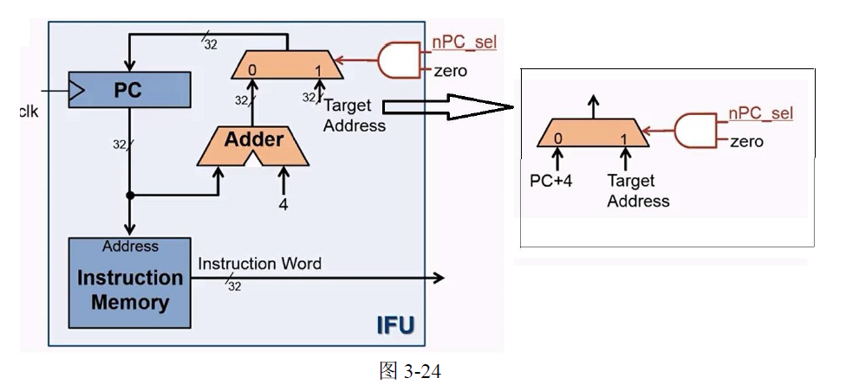

Slide 11
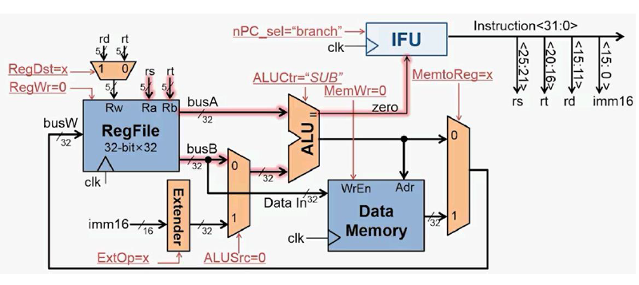

Slide 12
实验一：32位寄存器和寄存器堆的设计（2学时）https://wenku.baidu.com/view/8d04a3c2a5e9856a57126024.html
实验二：32位数据存储器设计（2学时）
实验三：Cache控制器设计（4学时）
实验四：IFU设计（2学时）
实验五：ALU设计（2学时）
实验六：硬布线控制器设计（4学时）
实验七：单周期MIPS处理器设计
单周期MIPS处理器仿真验证其功能，要求实现至少6条指令。
小学期需要将MIPS处理器在板子上实现。

